Slide 1







1
KHỞI ĐỘNG
KHỞI ĐỘNG

Slide 2




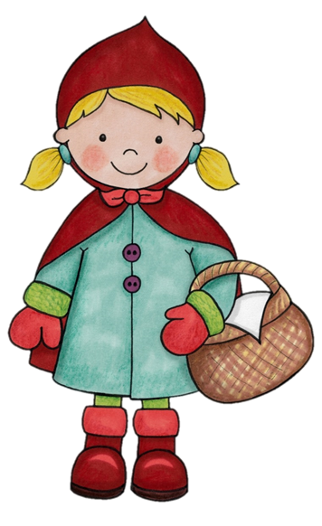



Notes:
Dẫn dắt: Mẹ giao nhiệm vụ cho KHĂN ĐỎ: mang bánh đến biếu bà.
Hãy giúp KHĂN ĐỎ vượt qua rừng rậm để mang bánh đến biếu bà nhé!

Slide 3

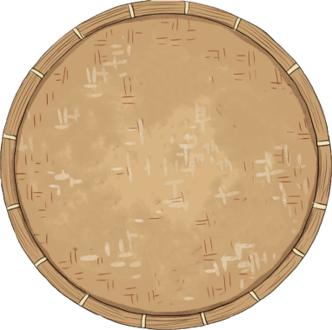




Tính nhẩm:
16 – 9 = ?
7
6
5
Notes:
Đúng → tặng bánh → thầy/cô nhấn vào hình chiếc bánh để đưa bánh vào giỏ → bấm phím mũi tên chuyển slide (trên bàn phím)

Slide 4





Tính nhẩm:
17 – 8 = ?
7
8
9

Slide 5



Mai hái được 15 bông hoa, Mi hái được 8 bông hoa. Hỏi Mai hái được hơn Mi bao nhiêu bông hoa?
7
6
5

Slide 6
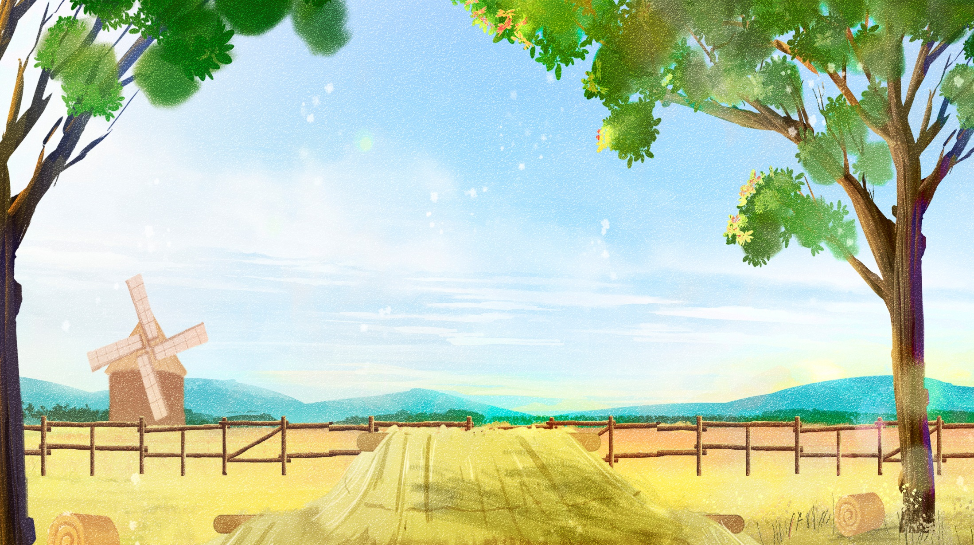



Điền dấu <,>,=
16 – 9 …?.. 9
=
<
>

Slide 7
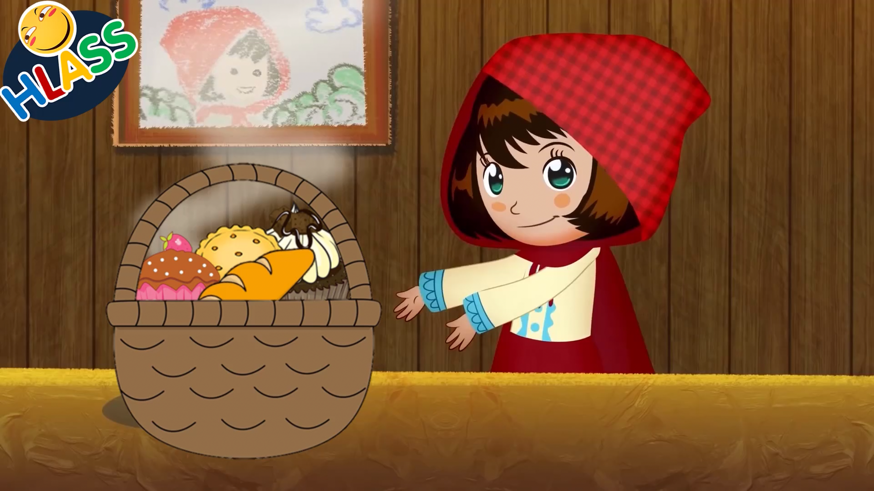

Slide 8







Slide 9

2

Slide 10



13 – 8 =
?
1
Số?
5
15 – 7 =
?
8
11 – 6 =
?
5
17 – 8 =
?
9
18 – 9 =
?
9
14 – 5 =
?
9
12 – 4 =
?
11 – 8 =
8
?
3

Slide 11
2
Tính.
12
12
5
7
14
14
6
8
17
17
8
9
7 + 5 =
5 + 7 =
12 – 7 =
12 – 5 =
b) 8 + 6 =
6 + 8 =
14 – 8 =
14 – 6 =
c) 9 + 8 =
8 + 9 =
17 – 9 =
17 – 8 =

Slide 12

3
Số?
6
7
9
13 – 3 – 4 =
13 – 7 =
b) 15 – 5 – 3 =
15 – 8 =
c) 14 – 4 – 1 =
14 – 5 =
6
7
9

Slide 13

Có 15 vận động viên đua xe đạp, 6 vận động viên đã qua cầu. Hỏi còn bao nhiêu vận động viên chưa qua cầu?
5
Tóm tắt:
Có : 15 vận động viên
Đã qua cầu : 6 vận động viên
Còn lại : … vận động viên?
Bài giải:
Số vận động viên chưa qua cầu là:
15 – 6 = 9 (vận động viên)
Đáp số: 9 vận động viên.

Slide 14


Slide 15



Slide 16
BẮT ĐẦU !
Hãy đọc thật kĩ câu hỏi và trả lời chính xác đáp án nhé
START

Slide 17
CÂU 1
14
A
15
B
8 + 7 = ?
16
C

Slide 18
Câu 2
6
A
7
B
14 – 3 – 5 = ?
8
C

Slide 19
CÂU 3
3
A
1
B
15 – 5 – 8 = ?
2
C

Slide 20





